Slide 1
ЛОКАЛЬНЫЕ КОМПЬЮТЕРНЫЕ СЕТИ
ЛКС – разновидность сетей, в которой все ее компоненты, включая ЭВМ различных классов, расположены на ограниченной территории одного предприятия или учреждения и соединены через единую физическую среду.
Используемая среда - электрические кабели типа “витая пара”, коаксиальные и волоконно-оптические кабели.
Изучаемые темы раздела:
Топология локальных компьютерных сетей;
Методы доступа к среде;
Классическая ЛКС Ethernet и Token Ring ;
Высокоскоростные ЛКС (FDDI, Fast Ethernet; Гигабитовые Ethernet);
Оборудование локальных сетей;
Сегментация ЛКС;
Архитектура беспроводных сетей.

Slide 2
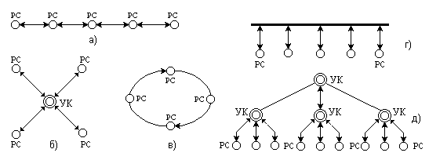
ЛОКАЛЬНЫЕ КОМПЬЮТЕРНЫЕ СЕТИ
Топология локальных компьютерных сетей
Линейная (а), Звездообразная (б), Кольцевая (в), Шинная (г) и Древовидная (д)

Slide 3
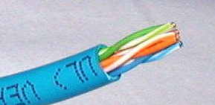
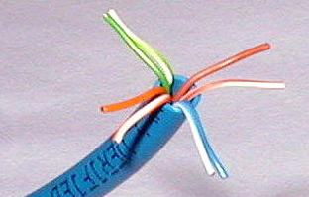
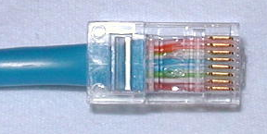
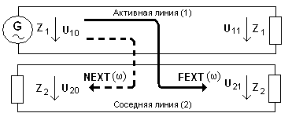
ЛОКАЛЬНЫЕ КОМПЬЮТЕРНЫЕ СЕТИ
СРЕДА РАСПРОСТРАНЕНИЯ СИГНАЛОВ
Симметричная медная линия связи - Витая пара (twisted pair)
UTP - неэкранированная витая пара (Unshielded Twisted Pair);
STP - экранированная витая пара (Shielded Twisted Pair;
FTP - витые пары заключены в общий экран из фольги (Foilled Twisted Pair).
PiMF (Pair in Metal Foil) - каждая пара завернута в полоску металлической фольги, а все пары - в общем экранирующем чулке.
Основные параметры: Коэффициент затухания α = 20 lg (U10/U11, [дБ];
Коэффициент фазы β;
NEXT = 20lg (U10/U20), [дБ] - (Near End Crosstalk)
FEXT = 20lg (U10 /U21), [дБ] - (Far End Crosstalk )
ELFEXT = FEXT – α2, - (Equal Level Far End Crosstalk)

Slide 4
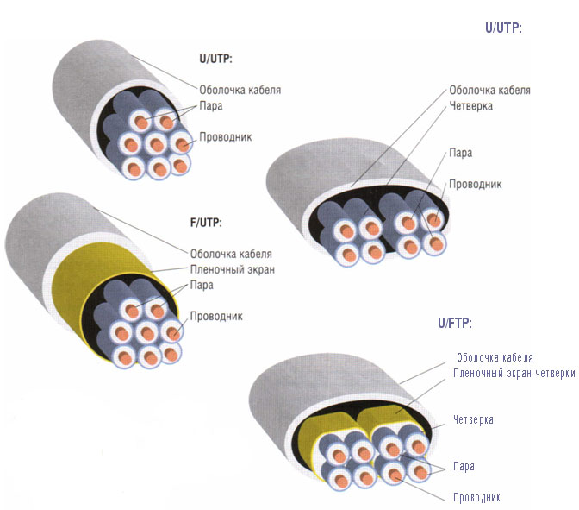
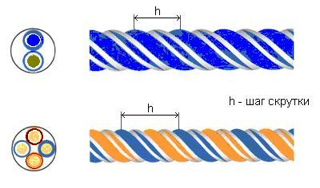
ЛОКАЛЬНЫЕ КОМПЬЮТЕРНЫЕ СЕТИ
СРЕДА РАСПРОСТРАНЕНИЯ СИГНАЛОВ
Симметричная медная линия связи - Витая пара (twisted pair)
UTP - неэкранированная витая пара (Unshielded Twisted Pair);
STP - экранированная витая пара (Shielded Twisted Pair;
FTP - витые пары заключены в общий экран из фольги (Foilled Twisted Pair). PiMF (Pair in Metal Foil) - каждая пара завернута в полоску металлической фольги, а все пары - в общем экранирующем чулке.

Slide 5
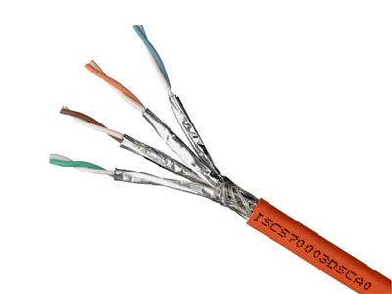
ЛОКАЛЬНЫЕ КОМПЬЮТЕРНЫЕ СЕТИ
СРЕДА РАСПРОСТРАНЕНИЯ СИГНАЛОВ
Симметричная медная линия связи - Витая пара (twisted pair)
фольгированная витая пара FTP (foiled twisted pair)

Slide 6
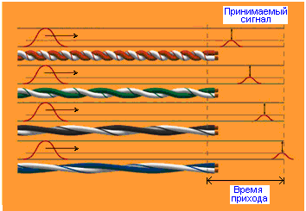
ЛОКАЛЬНЫЕ КОМПЬЮТЕРНЫЕ СЕТИ
СРЕДА РАСПРОСТРАНЕНИЯ СИГНАЛОВ
ВИТАЯ ПАРА – Перекос времени прихода сигналов

Slide 7
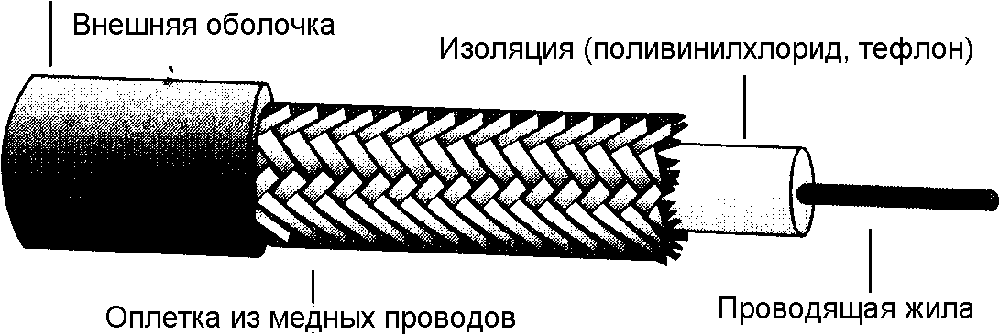
ЛОКАЛЬНЫЕ КОМПЬЮТЕРНЫЕ СЕТИ
СРЕДА РАСПРОСТРАНЕНИЯ СИГНАЛОВ
Коаксиальный кабель
Тонкий - ø оплетки ≈ 5 мм (RG–58)
Толстый - ø оплетки ≈ 10 мм
Поливинилхлоридные (PVC)
Пленумные - для прокладки в области пленума (между фальшпотолком и потолком) - огнеупорный

Slide 8
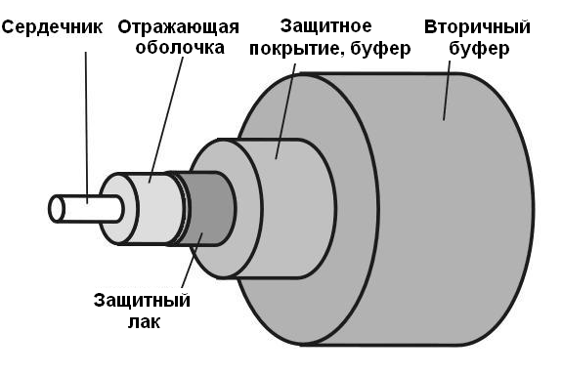
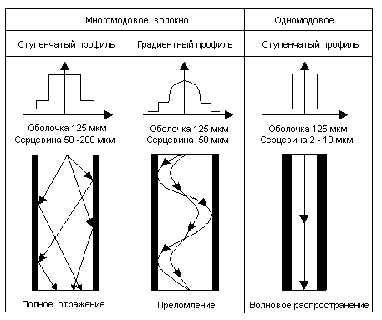
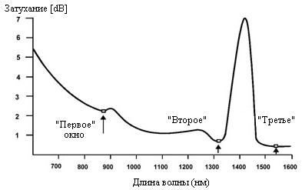
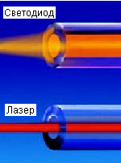
ЛОКАЛЬНЫЕ КОМПЬЮТЕРНЫЕ СЕТИ
СРЕДА РАСПРОСТРАНЕНИЯ СИГНАЛОВ
Волоконно-оптические линии связи - ВОЛС

Slide 9
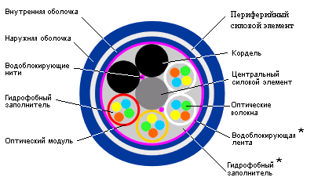
ЛОКАЛЬНЫЕ КОМПЬЮТЕРНЫЕ СЕТИ
СРЕДА РАСПРОСТРАНЕНИЯ СИГНАЛОВ
Волоконно-оптические кабели

Slide 10
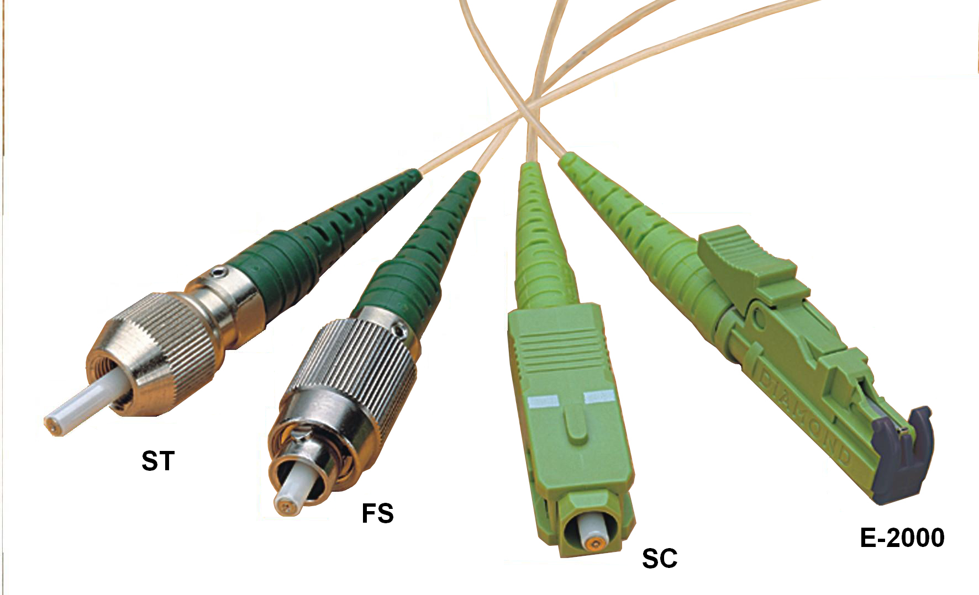
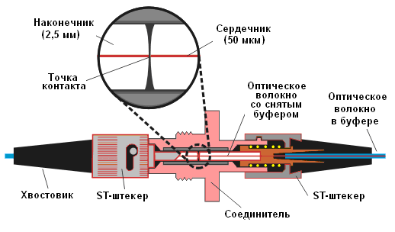
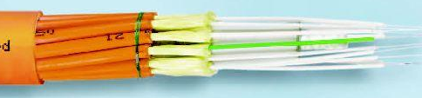
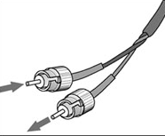
ЛОКАЛЬНЫЕ КОМПЬЮТЕРНЫЕ СЕТИ
СРЕДА РАСПРОСТРАНЕНИЯ СИГНАЛОВ
Соединители волоконно-оптических линий связи

Slide 11
ЛОКАЛЬНЫЕ КОМПЬЮТЕРНЫЕ СЕТИ
МЕТОДЫ ДОСТУПА К СРЕДЕ
Доступ – право передавать данные в среду (моноканал), т.е. когда захочу – передаю, либо когда мне разрешат.
Различают случайные и детерминированные методы доступа
Методы доступа:
шина со случайным доступом - метод множественного доступа с распознаванием несущей и обнаружением конфликтов CSMA/CD (Carrier Sence Multi Access/Collision Detecting);
детерминированные - методы доступа с передачей маркеров.

Slide 12
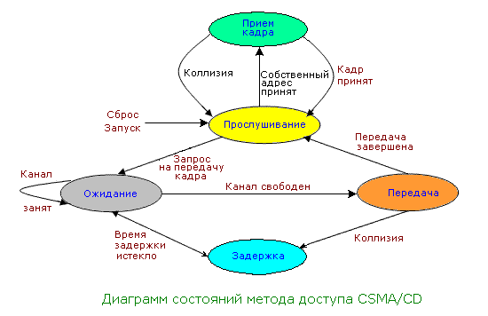
ЛОКАЛЬНЫЕ КОМПЬЮТЕРНЫЕ СЕТИ
МЕТОД МНОЖЕСТВЕННОГО ДОСТУПА с распознаванием несущей и обнаружением конфликтов CSMA/CD
(Carrier Sence Multi Access/Collision Detecting).

Slide 13
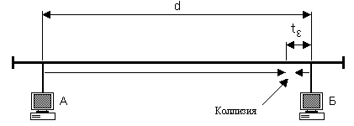
ЛОКАЛЬНЫЕ КОМПЬЮТЕРНЫЕ СЕТИ
МЕТОД МНОЖЕСТВЕННОГО ДОСТУПА с распознаванием несущей и обнаружением конфликтов CSMA/CD
Схема возникновения коллизии в самом неблагоприятном случае
Время обнаружения коллизии tок = 2tp = 2d/v –
время двойного оборота PDV (Path Delay Value).
Минимальная длина кадра выбирается таким образом, чтобы при возникновении коллизии на максимальном удалении от передатчика, т.е. в месте подключения самой дальней станции, и достижении сигнала коллизии передающей станции, передача кадра не была бы завершена. Т.о.
NПК мин = B⋅tок = 2Bd / v.

Slide 14
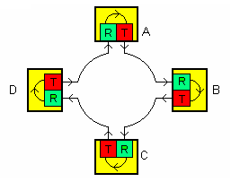
ЛОКАЛЬНЫЕ КОМПЬЮТЕРНЫЕ СЕТИ
ЛКС с маркерным доступом
ЛКС с шиной и маркерным доступом (логическое кольцо)
ЛКС с кольцевой структурой и маркерным доступом
Маркер (Token) - специальный кадр разрешения передачи в среду
Схема передачи кадров по физическому кольцу

Slide 15
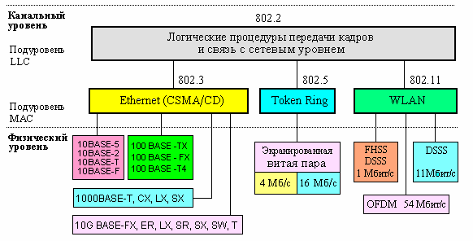
ЛОКАЛЬНЫЕ КОМПЬЮТЕРНЫЕ СЕТИ
Общая характеристика сетей Ethernet и Token Ring
Структура стандартов IEEE 802.x
LLC (Logical Link Control) - управления логической передачей данных
MAC (Media Access Control) - управления доступом к физической среде

Slide 16

ЛОКАЛЬНЫЕ КОМПЬЮТЕРНЫЕ СЕТИ
Управление логической передачей данных LLC
Обеспечивает интерфейс протокола Ethernet с протоколами вышележащих уровней (IP, IPX и др.)
Формат кадра управления логическим каналом LLC
DSAP (Destination Service Access Point) – адрес точки входа службы назначения;
SSAP (Source Service Access Point) – адрес точки входа службы источника;
Control – управляющее поле;
OUI (Organizationally Unique Identifier) – идентификатор организации, которая контролирует коды протоколов в поле Type;
Type – состоит из двух байтов и повторяет по назначению аналогичное поле кадра Ethernet.

Slide 17
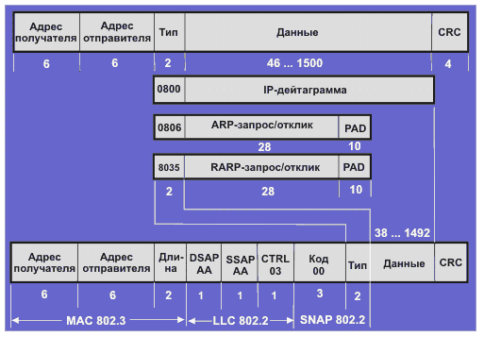
ЛОКАЛЬНЫЕ КОМПЬЮТЕРНЫЕ СЕТИ
Вложение пакетов Интернет в Ethernet- и IEEE 802 пакеты

Slide 18

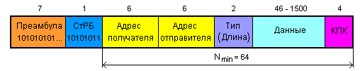
ЛОКАЛЬНЫЕ КОМПЬЮТЕРНЫЕ СЕТИ
Классическая локальная сеть Ethernet
Стандарт IEEE 802.3. 10BASE-5; 10BASE-2; 10BASE-T
Временная диаграмма передачи кадров в сети Ethernet
Формат кадра сети Ethernet

Slide 19
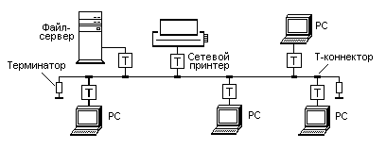
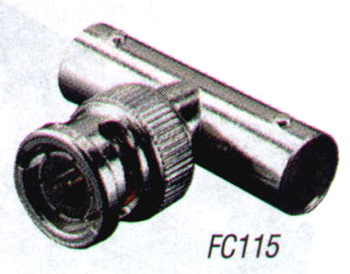
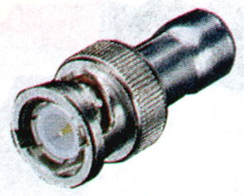
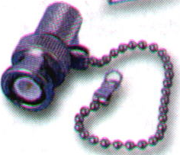
ЛОКАЛЬНЫЕ КОМПЬЮТЕРНЫЕ СЕТИ
Классическая локальная сеть Ethernet
10Base-2; BNC- коннектор, Т- коннектор, Терминатор, Правило 5-4-3

Slide 20
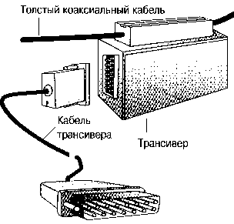
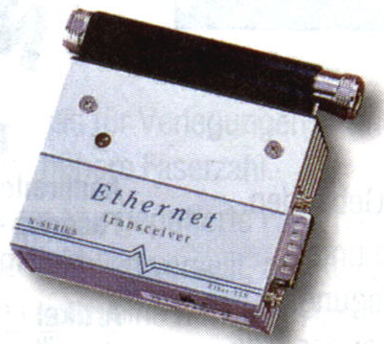
ЛОКАЛЬНЫЕ КОМПЬЮТЕРНЫЕ СЕТИ
Классическая локальная сеть Ethernet
10Base-5; «Зуб вампира», Терминатор, Трансивер; Правило 5-4-3

Slide 21
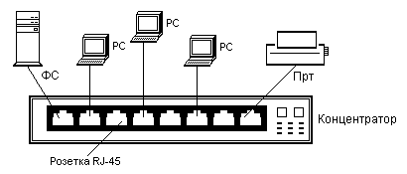

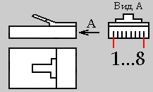

ЛОКАЛЬНЫЕ КОМПЬЮТЕРНЫЕ СЕТИ
Классическая локальная сеть Ethernet
10Base-Т; RJ-45; Hub

Slide 22
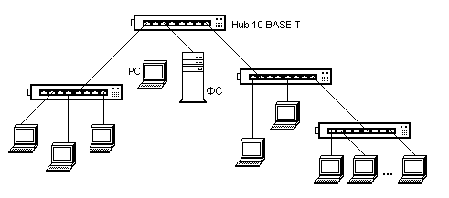
ЛОКАЛЬНЫЕ КОМПЬЮТЕРНЫЕ СЕТИ
Классическая локальная сеть Ethernet
Иерархическая структура сети 10Base-T на основе концентраторов
Правило 4-х хабов: между любыми двумя станциями сети должно находиться не более четырех повторителей.

Slide 23
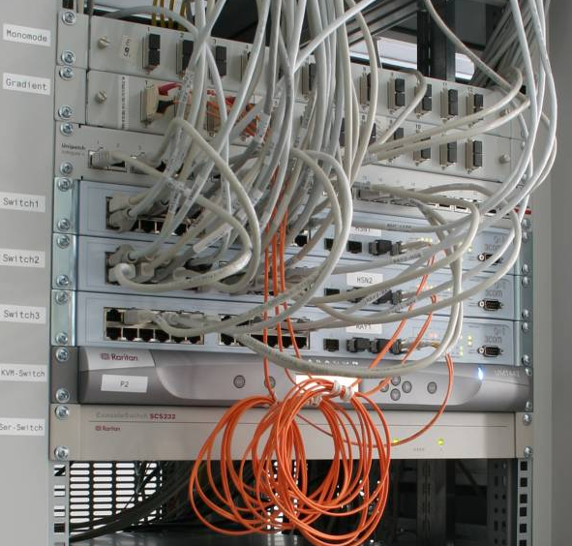
ЛОКАЛЬНЫЕ КОМПЬЮТЕРНЫЕ СЕТИ
Иерархическая топология ЛВС Ethernet
Общий вид подключения кабелей к концентраторам и коммутаторам

Slide 24
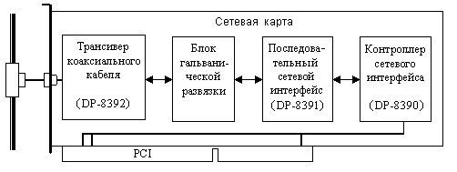
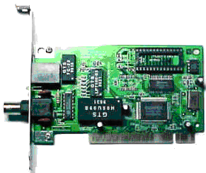
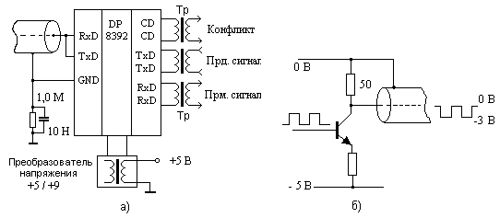
ЛОКАЛЬНЫЕ КОМПЬЮТЕРНЫЕ СЕТИ
Классическая локальная сеть Ethernet
Сетевые адаптеры: Одноплатный адаптер; схема трансивера и выходного каскада. Применяется манчестерское кодирование.

Slide 25
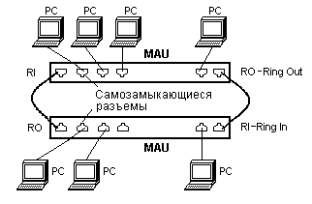
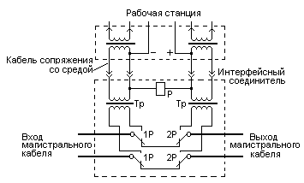
ЛОКАЛЬНЫЕ КОМПЬЮТЕРНЫЕ СЕТИ
Локальная сеть Token Ring
MAU (Multistation Access Unit)
Особенности: Фиксированная задержка. 3 типа кадров: кадр маркера, кадр данных и кадр аварийного завершения. Манчестерское кодирование. Пассивный и активный монитор.
Параметр: Время удержания маркера (10 мс). Размер поля данных кадра: 4500 байт или 16 кбайт

Slide 26


ЛОКАЛЬНЫЕ КОМПЬЮТЕРНЫЕ СЕТИ
Кадры сети Token Ring
Маркер, данные и кадр аварийного завершения
Маркерный кадр
Т=1 – маркер; М=1 – активный монитор; Р – приоритет; R –резервные.
I =1/0 (промежуточный кадр/последний); E=1 – ошибка при приеме.
Кадр данных
УК - управление кадром, задает тип кадра (сообщение МАС-уровня или пользовательские данные LLC-уровня). СК- состояние кадра (индикатор распознавания адреса и бит копирования кадра)

Slide 27
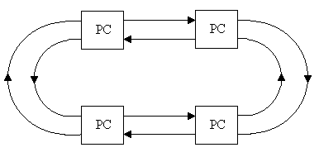
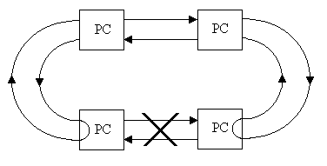
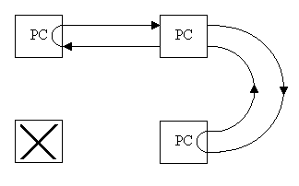
ЛОКАЛЬНЫЕ КОМПЬЮТЕРНЫЕ СЕТИ
ВЫСОКОСКОРОСТНЫЕ ЛОКАЛЬНЫЕ СЕТИ
Сеть FDDI – Fiber Distributed Data Interface. Основана на технологии Token Ring; 100 Мбит/с; ВОЛС, кольцо до 100 км – первичное и вторичное.
Линейное кодирование 4В/5В, скорость модуляции 125 МГц.
В паузах передачи данных между портами непрерывно передается 5-битовая синхронизирующая комбинация 11111 – Idle.
Процедуры сворачивания кольца

Slide 28
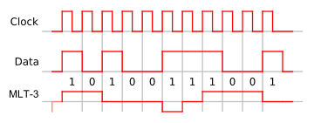
ЛОКАЛЬНЫЕ КОМПЬЮТЕРНЫЕ СЕТИ
Сети Fast Ethernet
Особенности: форматы кадров не совпадают с форматом классической Ethernet; межкадровый интервал равен 0,96 мкс (в классической сети Ethernet – 9,6 мкс), а длительность единичного элемента составляет 10 нс. метод линейного кодирования отличается от кодирования в сети Ethernet, в частности, применяется логическое кодирование типа 4В/5В или 8В/6Т и линейное кодирование MLT-3 или NRZI для индикации не занятого состояния среды передается специальный символ "Idle" (пустой, незанятый).

Slide 29
ЛОКАЛЬНЫЕ КОМПЬЮТЕРНЫЕ СЕТИ
Сети Fast Ethernet
100BASE-T4, 100BASE-TX и 100BASE-FX.
100BASE-TX - передача данных по двум витым парам кабеля 5-й категории; одна пара используется для передачи данных, а вторая – для приема (<100 м). Преобразование данных 4В/5В, линейные сигналы MLT-3.
100BASE-FX. Сегмент - два световода оптоволоконного кабеля (один для передачи другой для приема), в частности мультимодовое волокно диаметром 62,5/125 мкм, инфракрасный диапазон 1350 нм. Максимальная длина сегмента составляет 412 м при п/дуплексе и до 2-х км при полном дуплексе. Преобразование кода 4В/5В и способ линейного кодирования NRZI.
100BASE-T4. Передача данных по 4-м витым парам кабеля UTP категории 3 длиной до 100 метров. алгоритм преобразования кодов данных 8В/6Т и способ линейного кодирования NRZI.

Slide 30
ЛОКАЛЬНЫЕ КОМПЬЮТЕРНЫЕ СЕТИ
Gigabit Ethernet
1000BASE-T применяется восьмипозиционное сверточное кодирование (на восемь различных состояний). Символы передаются по всем четырем витым парам кабеля одновременно с использованием пятиуровневого кодирования PAM-5 (–2; –1; 0; 1; 2).
10GBASE-T - полнодуплексная передача по всем четырем парам кабеля 7-й категории. 10-гигабитный поток расщепляется на 4 потока со скоростями 2,5 Гбит/с. Применяется 10-уровневая АИМ, один передаваемый е.э. отображает 3 бита. В итоге получается скорость модуляции 833, 33 Мбод/с.
10GBASE-LR– передача на расстояние до 10 км по одномодовому волокну; область использования – высокопроизводительные магистральные и корпоративные каналы.
10GBASE-ER – на дальности до 40 км по одномодовому волокну.
10GBASE-SR – передача на расстояние до 28 м по мультимодовому волокну, предполагается использовать для соединений коммутаторов друг с другом.
10GBASE-LХ4, дальность связи до 300 м по мультимодовому волокну стандарта FDDI – для сетей в пределах одного здания (кодирование 64В/66B).

Slide 31
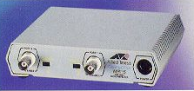
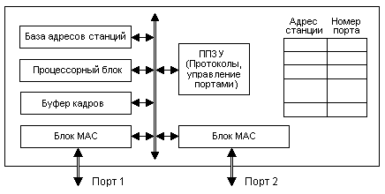

ЛОКАЛЬНЫЕ КОМПЬЮТЕРНЫЕ СЕТИ
Коммуникационное оборудование ЛКС
Повторитель (Repiter); Концентратор или хаб (Hub); Сетевой мост (Bridge)
Структура сетевого моста с таблицей адресации
Повторитель и концентратор функционируют на физическом уровне, а мост – на канальном.
Мост может фильтровать и изолировать трафик по сегментной принадлежности

Slide 32
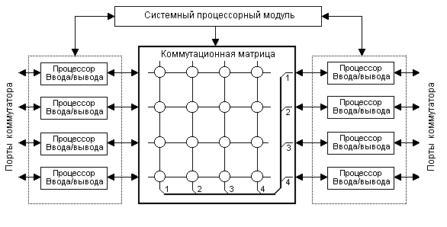
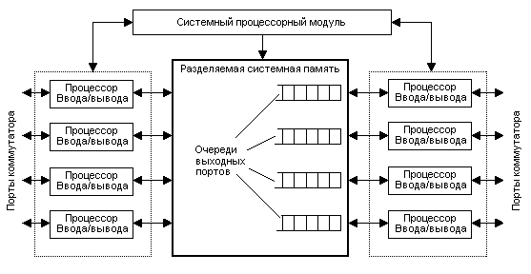
ЛОКАЛЬНЫЕ КОМПЬЮТЕРНЫЕ СЕТИ
Коммуникационное оборудование ЛКС
Коммутатор (Switch)
На основе коммутационной матрицы
С разделяемой памятью
Уровень функционирования – канальный (МАС-адреса).
Способы коммутации: 1) Запоминание кадра и последующая передача; 2) Коммутация «на лету».
Симметричные (10/10; 100/100) и асимметричные (10/100/1000)
Коммутаторы для рабочих групп и Магистральные коммутаторы (10G).
Коммутаторы 3-го уровня (IP-адреса); 4-го уровня (TCP/UDP-порты).

Slide 33
ЛОКАЛЬНЫЕ КОМПЬЮТЕРНЫЕ СЕТИ
Коммуникационное оборудование ЛКС
Маршрутизаторы (Routers) и шлюзы (Gateways)
Уровень функционирования маршрутизатора – сетевой. Задача – выбрать оптимальный путь передачи пакетов. Таблица маршрутизации содержит сетевые адреса. Маршрутизаторы постоянно обмениваются служебной информацией с соседними узлами.
Маршрутизаторы могут также выполнять функции мостов, в частности фильтровать и изолировать трафик, соединять сегменты сети. Они не пропускают широковещательные сообщения.
Шлюз - обеспечивает взаимодействие между сетями различного типа, в частности, связывают две системы, которые используют разные коммуникационные протоколы, структуры и форматы данных, языки, архитектуры.
В настоящее время функции шлюза выполняет маршрутизатор.

Slide 34
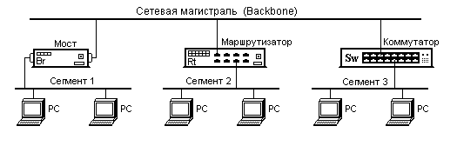
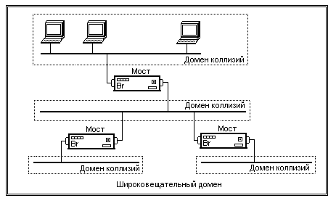

ЛОКАЛЬНЫЕ КОМПЬЮТЕРНЫЕ СЕТИ
Сегментация сетей
Сегментация ЛКС – разделение ее на меньшие участки. Снижается широковещательный трафик в сегментах, повышается производительность.
Способы сегментации

Slide 35



ЛОКАЛЬНЫЕ КОМПЬЮТЕРНЫЕ СЕТИ
Виртуальные ЛКС (VLAN )
TPID - Тэг протокольного идентификатора (Tag Protocol Identifier)
TCI - тега управляющей информации (Tag Control Information)
CFI (Canonical Format Indicator) – указывает тип др. сетей (FDDI, Token Ring)

Slide 36

ЛОКАЛЬНЫЕ КОМПЬЮТЕРНЫЕ СЕТИ
Беспроводные локальные сети WLAN

Slide 37



ЛОКАЛЬНЫЕ КОМПЬЮТЕРНЫЕ СЕТИ
Беспроводные локальные компьютерные сети
WLAN (Wireless Local Area Network)
Без базовой станции
С точкой доступа BSS (Basic Service Set)
Расширенный режим доступа ESS
Бесконкурентный доступ - АР поочередно опрашивает станции и при их готовности осуществляет обмен кадрами, гарантируется номинальная производительность сети;
Состязательный доступ.

Slide 38

ЛОКАЛЬНЫЕ КОМПЬЮТЕРНЫЕ СЕТИ
Беспроводные локальные компьютерные сети
Mesh-WLAN ―Ячеистые сети

Slide 39

ЛОКАЛЬНЫЕ КОМПЬЮТЕРНЫЕ СЕТИ
Беспроводные локальные компьютерные сети
Mesh-WLAN ―Ячеистые сети

Slide 40


ЛОКАЛЬНЫЕ КОМПЬЮТЕРНЫЕ СЕТИ
Беспроводные локальные компьютерные сети WLAN
Конструкция точки доступа

Slide 41

ЛОКАЛЬНЫЕ КОМПЬЮТЕРНЫЕ СЕТИ
Беспроводные локальные компьютерные сети WLAN
Конструкция системной платы точки доступа

Slide 42



ЛОКАЛЬНЫЕ КОМПЬЮТЕРНЫЕ СЕТИ
Беспроводные локальные компьютерные сети WLAN
Конструкция адаптеров беспроводных сетей

Slide 43

ЛОКАЛЬНЫЕ КОМПЬЮТЕРНЫЕ СЕТИ
Беспроводные локальные компьютерные сети
WLAN (Wireless Local Area Network)
Сигналы с расширением спектра (Spread Spectrum, SS).
Скачкообразная перестройка частоты (Frequency Hopping Spread Spectrum, FHSS);
Расширение спектра способом прямой последовательности (Direct Sequence Spread Spectrum, DSSS).
Достоинства широкополосных сигналов:
1) возможность приема и обработки ШПС при отношениях сигнал/помеха много меньших единицы;
2) высокая помехозащищенность как по отношению к широкополосным, так и узкополосным помехам;
3) инвариантность к явлению многолучевости в канале связи;
4) одновременная работа всех абонентов в общей полосе частот;
5) высокая достоверность принимаемой информации;
6) высокая энергетическая и структурная скрытность сигнала;
7) хорошая электромагнитная совместимость (ЭМС) с другими радиоэлектронными средствами.

Slide 44


ЛОКАЛЬНЫЕ КОМПЬЮТЕРНЫЕ СЕТИ
Беспроводные локальные компьютерные сети
WLAN (Wireless Local Area Network)
Скачкообразная перестройка частоты
(Frequency Hopping Spread Spectrum, FHSS)
Станции используют специальную процедуру синхронизации для одновременного переключения частот.

Slide 45




ЛОКАЛЬНЫЕ КОМПЬЮТЕРНЫЕ СЕТИ
Беспроводные локальные компьютерные сети WLAN
Расширение спектра способом прямой последовательности (Direct Sequence Spread Spectrum, DSSS).
Псевдослучайные последовательности Баркера 11100010010;
Комплементарные кодовые последовательности (Complementary Code Keying, CCK) 8-DQPSK – ДКАМ
64 пары комплементарных последовательностей
F нес = 2 или 5 ГГц; В=11; 54 Мбит/с

Slide 46

ЛОКАЛЬНЫЕ КОМПЬЮТЕРНЫЕ СЕТИ
Беспроводные локальные компьютерные сети
WLAN с OFDM
OFDM (Orthogonal Frequency Division Multiplexing) - многоканальная передача сигналов с частотным разделением каналов
Для WLAN стандартом в диапазоне частот 5,2 ГГц выделено 12 неперекрываю-щихся каналов с одинаковой полосой пропускания 20 МГц. Каждый из этих каналов разделен на 64 подканала с полосой пропускания 20000/64=312,5 кГц. Из них для передачи собственно данных используется 48 подканалов. Четыре подканала служат для передачи опорных колебаний, а по 6 подканалов слева и справа остаются незанятыми и выполняют функции защитных полос.
В подканале при BPSK скорость 125 кбит/с. Итоговая = 48 × 125= 6 Мбит/с.
При QAM-128 обеспечивается скорость передачи данных в канале 54 Мбит/с.

Slide 47

ЛОКАЛЬНЫЕ КОМПЬЮТЕРНЫЕ СЕТИ
Беспроводные локальные компьютерные сети WLAN
Стандартизация построения беспроводных сетей
Стандарты 802.11 и эталонная модель OSI
На физическом уровне определяются методы модуляции и основные характеристики сигналов для передачи данных, физическая топология сети, способ кодирования информации и общей синхронизации битов. Данные на этом уровне рассматриваются как прозрачный поток битов.

Slide 48

ЛОКАЛЬНЫЕ КОМПЬЮТЕРНЫЕ СЕТИ
Беспроводные локальные компьютерные сети WLAN
Формат кадров
Кадры МАС-уровня: данных, управляющие (ACK, RTS, CTS и др.) и сигнальные (Beacon).
SYN вида 1010…; SFD (Start Frame Delimiter) F3A0h
SIGNAL - скорость передачи и способ модуляции;
SERVICE - информацию о наличии вариантов расширений;
LENGTH - время в мкс, необходимое для передачи следующей за заголовком части кадра.
МАС-кадр – передаются полезные данные.

Slide 49

ЛОКАЛЬНЫЕ КОМПЬЮТЕРНЫЕ СЕТИ
Беспроводные локальные компьютерные сети WLAN
Формат кадров
Кадры МАС-уровня: данных, управляющие (ACK, RTS, CTS и др.) и сигнальные (Beacon).
Основной формат МАС-кадра сети 802.11
Управление кадром:
Версия протокола; Тип кадра (Информационный, управляющий, служебный); К DS от DS; Наличие фрагментов; Вид шифрования и др.
Управление очередностью – порядковый номер кадра.

Slide 50
ЛОКАЛЬНЫЕ КОМПЬЮТЕРНЫЕ СЕТИ
Беспроводные локальные компьютерные сети WLAN
СПОСОБЫ ДОСТУПА:
На МАС-уровне протокола 802.11 определно два типа коллективного доступа к среде передачи данных:
функция распределенной координации – DCF (Distributed Coordination Function);
функция централизованной координации PCF (Point Coordination Function).
При DCF - Множественный доступ с предотвращением коллизий, CSMA/CA (Carrier Sense Multiple Access with Collision Avoidance).
С целью уменьшения вероятности возникновения коллизий после передачи каждого кадра должны выдерживаться межкадровые паузы.
Стандартом установлено три вида таких интервалов:
межкадровый интервал ожидания DIFS;
межкадровый интервал ожидания PIFS;
укороченный межкадровый интервал SIFS.

Slide 51

ЛОКАЛЬНЫЕ КОМПЬЮТЕРНЫЕ СЕТИ
Беспроводные локальные компьютерные сети WLAN
Равномерный доступ компьютеров к среде на основе способа распределенной координации DCF
межкадровый интервал ожидания DIFS (DCF Interframe Space), используемый при асинхронном способе обслуживания;
межкадровый интервал ожидания PIFS (PCF Interframe Space), применяется в сетях с гарантированным временем обслуживания; этот интервал должна выдержать ведущая станция перед началом процедуры опроса подчиненных станций;
укороченный межкадровый интервал SIFS (Short Interframe Space); это самая короткая пауза, которая используется станциями при передаче пакетов квитирования.

Slide 52

ЛОКАЛЬНЫЕ КОМПЬЮТЕРНЫЕ СЕТИ
Беспроводные локальные компьютерные сети WLAN
Алгоритм RTS/CTS (Request To Send)/(Clear To Send)

Slide 53

ЛОКАЛЬНЫЕ КОМПЬЮТЕРНЫЕ СЕТИ
Беспроводные локальные компьютерные сети WLAN
Регламентированный коллективный доступ
Функция централизованной координации PCF (Point Coordination Function). Центр координации опрашивает все узлы сети, внесенные в его список (поллинг) , и на основании этого опроса организует передачу данных между всеми узлами сети.
Комбинирование функций централизованной и распределенной координации
Бесконкурентный доступ к среде - CFP (Contention-Free Period), и конкурентный доступ к среде CP (Contention Period)
Beacon - управляющий сигнальный (маячный) кадр – указывает пользователям сети продолжительность CFP-промежутка
В процессе передачи точка доступа может совмещать кадр опроса с передачей данных (кадр DATA+CF_POLL).

Slide 54

ЛОКАЛЬНЫЕ КОМПЬЮТЕРНЫЕ СЕТИ
Беспроводные локальные компьютерные сети WLAN
Установление соединения:
Сканирование среды – активное и пассивное;
Передаются зондирующие кадры. В них указывается идентификатор SSID желаемой сети, если требуется найти определенную сеть, либо устанавливается широковещательный SSID, если нужно найти какую-нибудь сеть.
BSSID - идентификатор базовой зоны обслуживания (МАС-адрес) точки доступа

Slide 55
ЛОКАЛЬНЫЕ КОМПЬЮТЕРНЫЕ СЕТИ
Беспроводные локальные компьютерные сети WLAN
Установление соединения:
Аутентификация (открытая; с совместно используемым ключом); Цель: установление подлинности клиента
1) клиентская станция передает точке доступа кадр запроса на аутентификацию в режиме совместно используемого ключа.
2) точка доступа посылает в ответ кадр вызова (Challenge Frame), содержащий незашифрованное текстовое сообщение;
3) полученный кадр вызова шифруется на клиентской стороне и отправляется обратно точке доступа;
4) если точка доступа в состоянии расшифровать этот кадр и восстановить свое исходное сообщение, то она полагает, что клиент успешно прошел процедуру аутентификации и ему посылается соответствующий кадр подтверждения аутентификации;
5) процедура аутентификации завершена, клиент может работать.

Slide 56

ЛОКАЛЬНЫЕ КОМПЬЮТЕРНЫЕ СЕТИ
Беспроводные локальные компьютерные сети WLAN
Установление соединения:
Ассоциирование (предоставлении клиентской станции логического порта и присвоении ей идентификатора ассоциации AID (Association Identifier).
Формат кадра запроса на ассоциирование
Интервал прослушивания – продолжительность нахождения станции в состоянии возможности принятия кадра (режим экономии питания)

Slide 57
ЛОКАЛЬНЫЕ КОМПЬЮТЕРНЫЕ СЕТИ
Беспроводные локальные компьютерные сети WLAN
Стандартизация построения беспроводных сетей
Стандарты 802.11, 802.11b, 802.11g и 802.11n
Стандарт 802.11b:
несущая частота излучаемых сигналов – 2,4 ГГц;
число непересекающихся частотных каналов – 3;
модуляция с использованием комплементарных кодовых последовательностей CCK, с шириной полосы 22 МГц на канал и одной несущей;
метод доступа – CSMA/CA;
максимальная скорость передачи данных – 11 Мбит/с.

Slide 58
ЛОКАЛЬНЫЕ КОМПЬЮТЕРНЫЕ СЕТИ
Беспроводные локальные компьютерные сети WLAN
Стандартизация построения беспроводных сетей
Стандарт 802.11a:
несущая частота – 5 ГГц;
число непересекающихся частотных каналов — 8;
модуляция — многочастотная передача ортогональными сигналами OFDM с шириной полосы 20 МГц на канал - несколько несущих;
метод доступа – CSMA/CA;
максимальная скорость передачи данных – 54 Мбит/с.
Стандарт 802.11g – отличие от 802.11b:
модуляция —OFDM и ССК (для совместимости с 802.11b);
максимальная скорость передачи данных – 54 Мбит/с;
пакетная передача (Packet Bursting), сжатие данных.

Slide 59
ЛОКАЛЬНЫЕ КОМПЬЮТЕРНЫЕ СЕТИ
Беспроводные локальные компьютерные сети WLAN
Стандартизация построения беспроводных сетей
Стандарт 802.11n:
Способ передачи – MIMO (Multiple Input Multiple Output )
Несущая частота – 2,4 и 5 ГГц;
Модуляция — OFDM - многочастотная передача ортогональными сигналами;
Ширина канала – 20 или 40 МГц;
метод доступа – CSMA/CA;
Количество поднесущих – 56 или 104;
Модуляция в подканале - 64-QAM;
Максимальная скорость передачи данных – 600 Мбит/с.

Slide 60

ЛОКАЛЬНЫЕ КОМПЬЮТЕРНЫЕ СЕТИ
Беспроводные локальные компьютерные сети WLAN
Способ передачи MIMO (Multiple Input Multiple Output )

